Slide 1


Two-neutron halo structure of ¹⁴Be studied by its Coulomb breakup
Y. Osawa, Y. Kondo^{B}, T. Nakamura^{A}, N. Kobayashi^{C},
H. Otsu^{B}, Y. Sato^{A}, Y. Togano^{B},
SAMURAI Commissioning Collaboration
Dept. of Phys., Institute of Science Tokyo^{A}, RIKEN Nishina Center^{B}, RCNP^{C}

Slide 2
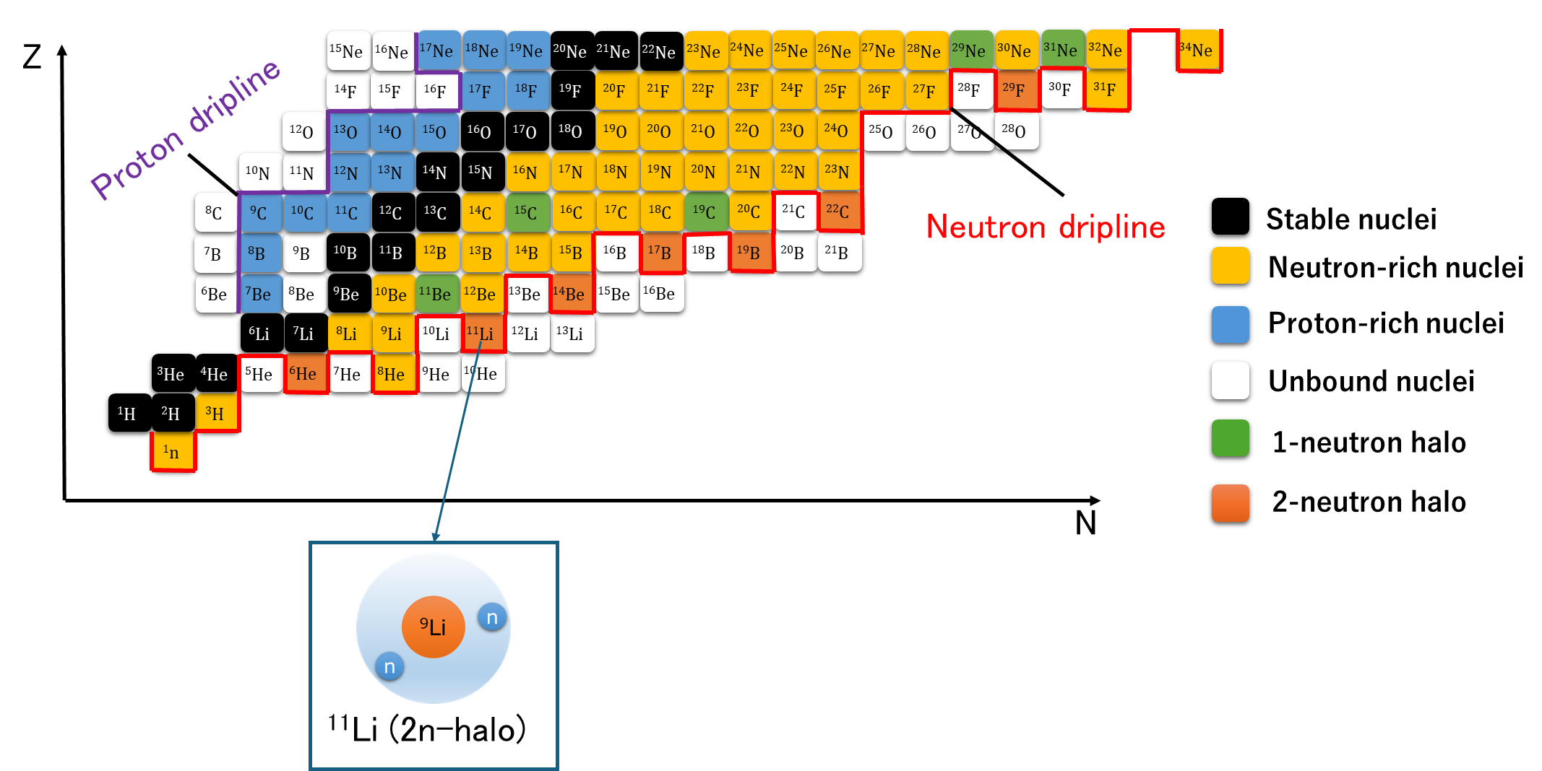
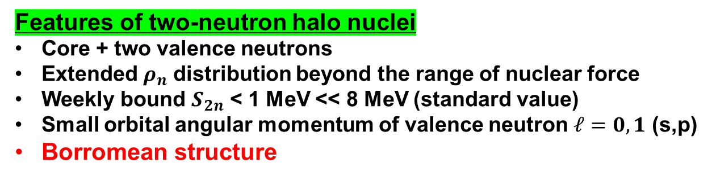




Two-Neutron Halo Nuclei
Neutron
dripline
$$ρ$$
n
Stable
nucleus
Features of two-neutron halo nuclei
Core + two valence neutrons
Extended $ρ_{n}$ distribution beyond the range of nuclear force
Weekly bound $S_{2n}$ < 1 MeV << 8 MeV (standard value)
Small orbital angular momentum of valence neutron $ℓ=0,1$ (s,p)
Borromean structure
p
⁹Li
n
$$r$$
n
$$ρ$$
n
Nuetron-halo
nucleus
¹¹Li (2n-halo)
p
nuetron-halo
$$r$$

Slide 3
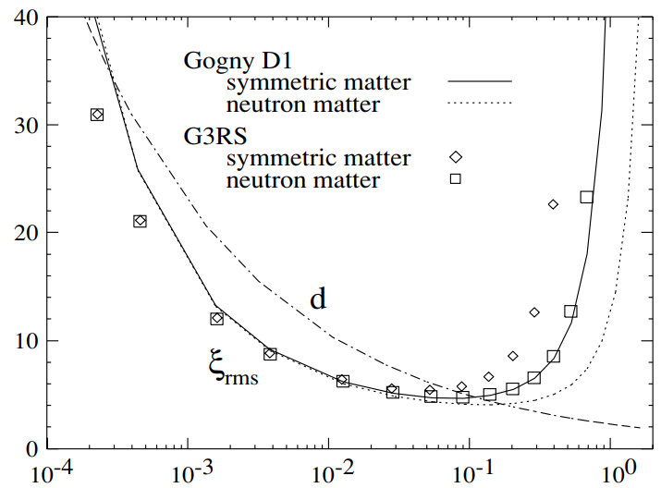
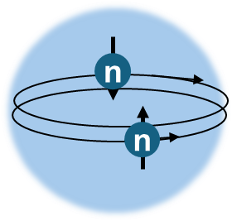


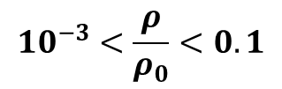
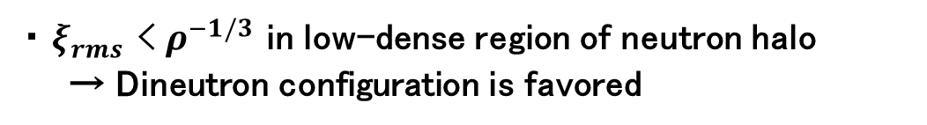

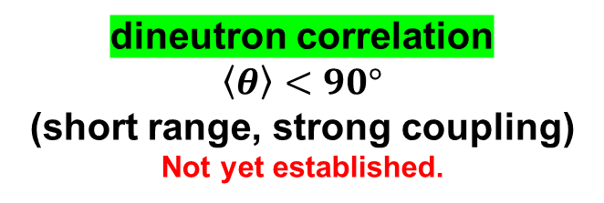
nn Paring Correlation
M. Matsuo, Phys. Rev. C,73,044309(2006)
Hartree-Fock-Bogoliubov calculation
BCS-like paring Correlation
(long range, weak coupling) Bohr, Mottelson, Pines, Phys.Rev.110, 936(1958).
$${10}^{−3}<\frac{ρ}{ρ_{0}}<0.1$$
Low-dense in neutron halo
$ξ_{rms}$(rms distance of the neutron cooper pair) [fm]
.
mean distance
$$ρ^{−1/3}$$
¹¹Li (2n-halo)
distance of
the cooper pair
dineutron correlation
$\left\langle θ\right\rangle <90°$
(short range, strong coupling) Not yet established.
n
ρ/ρ₀ (nuclear matter density)
⁹Li
$$θ$$
n
・ $ξ_{rms}$ < $ρ^{−1/3}$ in low-dense region of neutron halo
→ Dineutron configuration is favored
A.B.Migdal, Sov.J.Nucl.Phys.238(1973).
Dineutron correlation is a key to understanding the stability in Borromean nuclei.

Slide 4
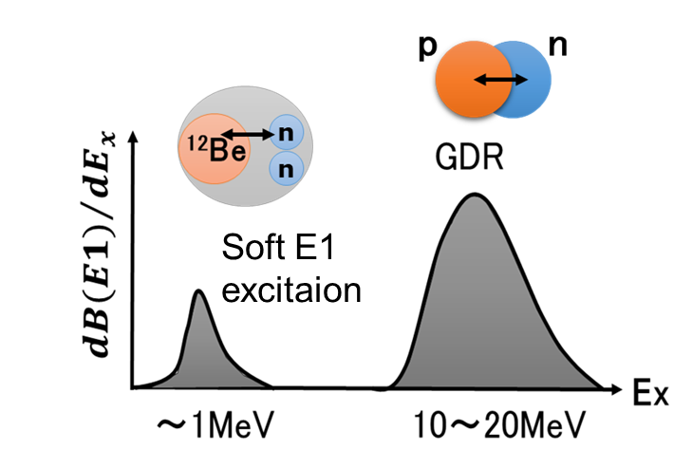
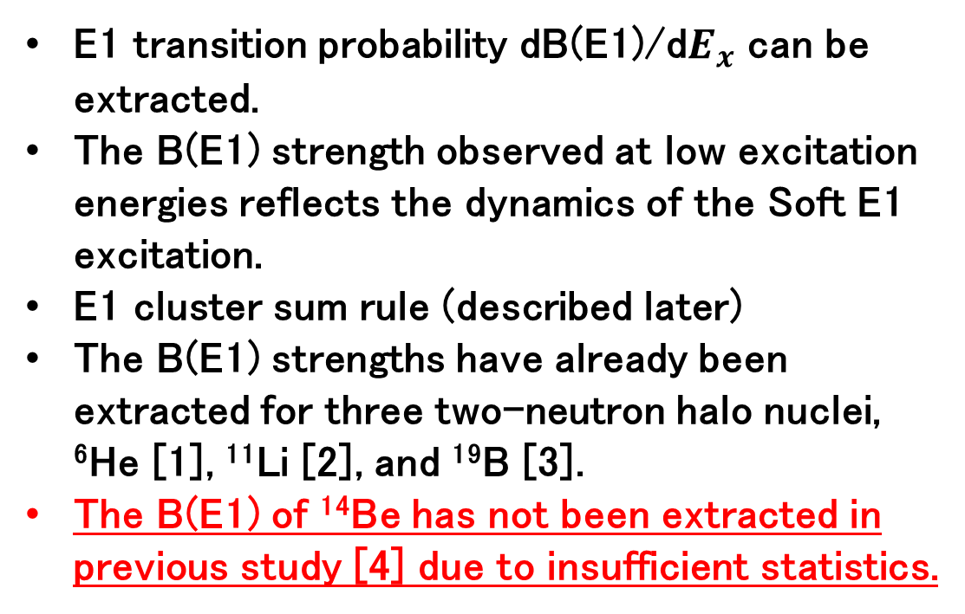
Method to Probe Dineutron Correlation
Measure B(E1) with Coulomb Breakup
E1 transition probability dB(E1)/d$E_{x}$ can be extracted.
The B(E1) strength observed at low excitation energies reflects the dynamics of the Soft E1 excitation.
E1 cluster sum rule (described later)
The B(E1) strengths have already been extracted for three two-neutron halo nuclei, ⁶He [1], ¹¹Li [2], and ¹⁹B [3].
The B(E1) of ¹⁴Be has not been extracted in previous study [4] due to insufficient statistics.
Ref.
[1] Y.L. Sun, et al., Phys. Lett. B 814 (2021) 136072
[2] T. Nakamura, et al., Phys Rev. Lett. 96 (2006) 252502
[3] K. J. Cook, et al., Phys. Rev. Lett. 124 (2020) 212503
[4] M. Labiche, et al., Phys. Rev. Lett. 86 (2001) 600

Slide 5
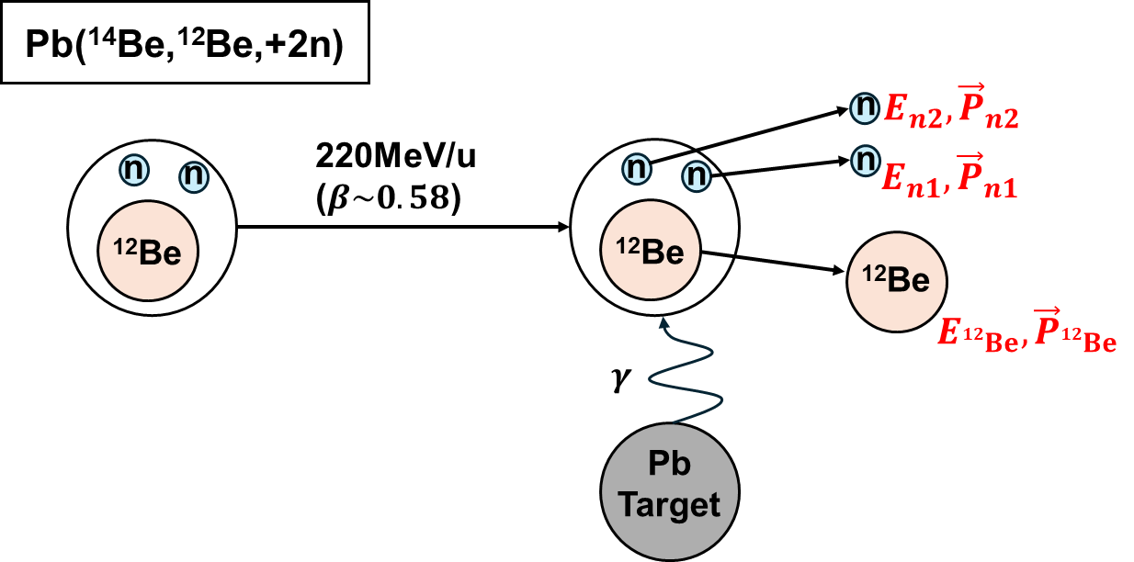
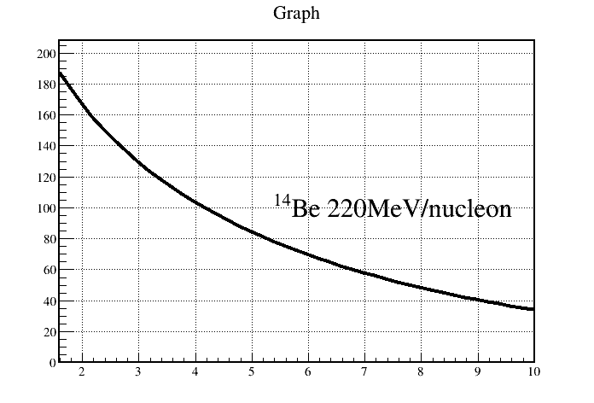
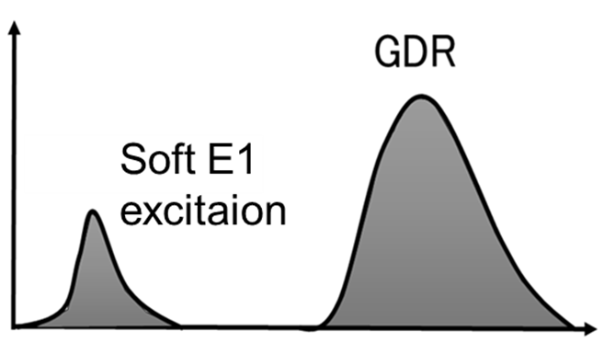
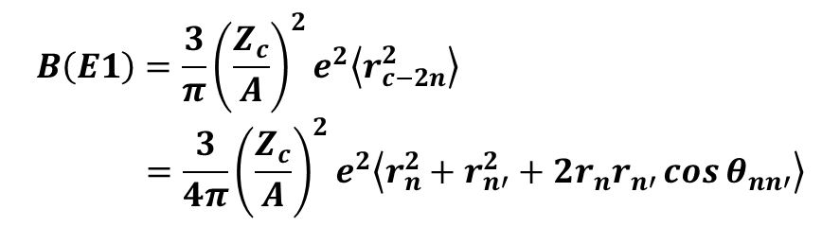


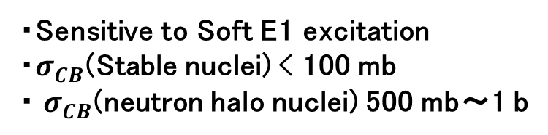
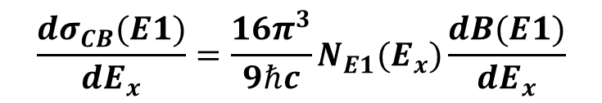
Coulomb Breakup and Spectroscopy
Pb(¹⁴Be,¹²Be+2n)
Virtual Photon Number
$$N_{E1}(E_{x})$$
$E_{x}$[MeV]
Equivalent Photon Method
E1 Cluster sum rule
$$\frac{dσ_{CB}(E1)}{dE_{x}}=\frac{16π^{3}}{9ℏc}N_{E1}(E_{x})\frac{dB(E1)}{dE_{x}}$$
$$B\left(E1\right)=\frac{3}{π}{\left(\frac{Z_{c}}{A}\right)}^{2}e^{2}\left\langle r_{c−2n}^{2}\right\rangle \\ =\frac{3}{4π}{\left(\frac{Z_{c}}{A}\right)}^{2}e^{2}\left\langle r_{n}^{2}+r_{n′}^{2}+2r_{n}r_{n′}\cos{θ_{nn′}}\right\rangle$$
CB Cross Section
= (Virtual Photon Number)×(E1 Strength)
・Sensitive to Soft E1 excitation
・$σ_{CB}$(Stable nuclei) < 100 mb
・ $σ_{CB}$(neutron halo nuclei) 500 mb～1 b
Opening angle between valence neutrons

Slide 6
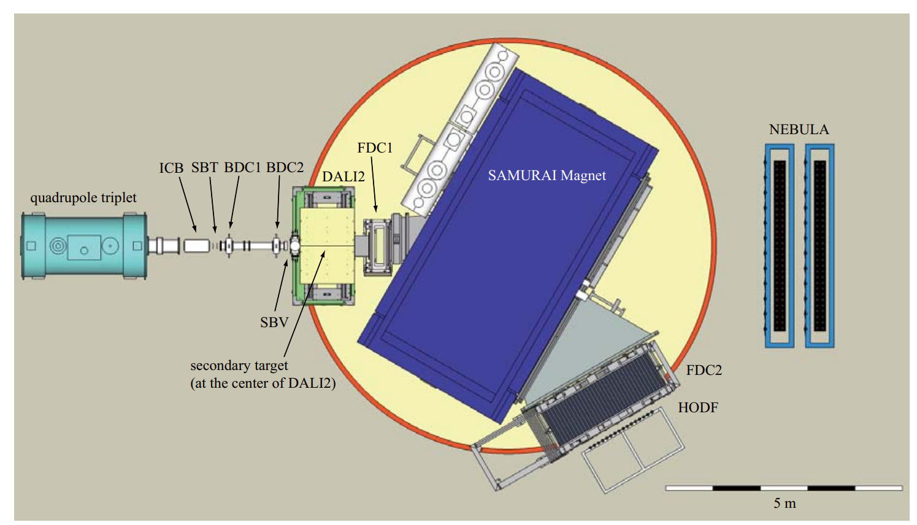
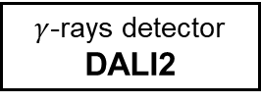
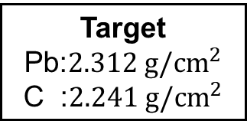
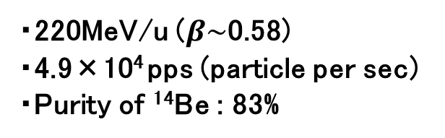
Experimental Setup
SAMURAI at RIBF in RIKEN
$γ$-rays detector
DALI2
Neutron Detector Array
NEBULA
SAMURAI Magnet
n
・Hit position
・Time of flight (Target→NEB)
¹⁴Be Beam
n
・220MeV/u ($β\sim$0.58)
・4.9×10⁴ pps (particle per sec)
・Purity of ¹⁴Be : 83%
¹²Be
Target
Pb:$2.312 g/{cm}^{2}$
C :$2.241 g/{cm}^{2}$
FDC2
Position and angle
HODF
・Energy deposit
・Time of flight (Target→HODF)

Slide 7
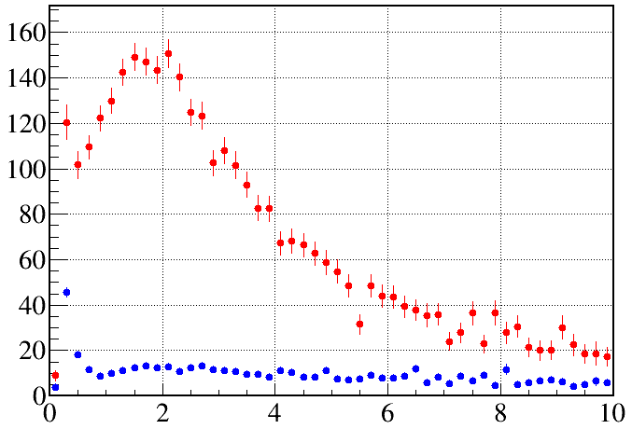
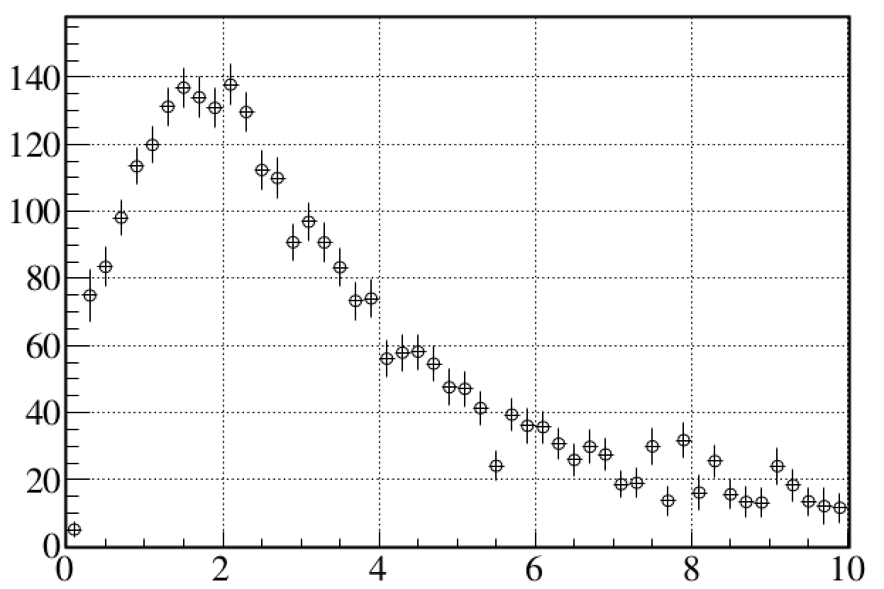
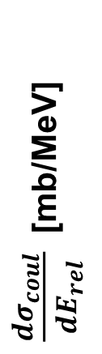
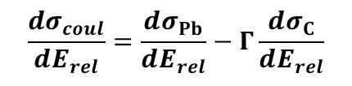
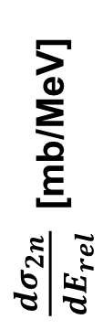
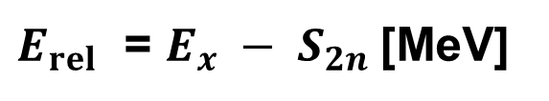
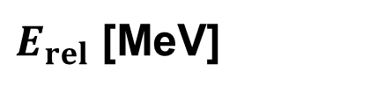
Result : Cross Section
Pb(¹⁴Be,¹²Be+2n)
$$\frac{dσ_{coul}}{dE_{rel}}=\frac{dσ_{Pb}}{dE_{rel}}−Γ\frac{dσ_{C}}{dE_{rel}}$$
C(¹⁴Be,¹²Be+2n)
× (Γ=2.18)
$\frac{dσ_{2n}}{dE_{rel}}$ [mb/MeV]
$\frac{dσ_{coul}}{dE_{rel}}$[mb/MeV]
First excited state in ¹⁴Be (2⁺) 280 keV [1]
$E_{rel}$ = $E_{x} − S_{2n}$[MeV]
$E_{rel}$ [MeV]
[1] T. Sugimoto, et al., Phys. Lett. B 654 (2007) 160-164

Slide 8
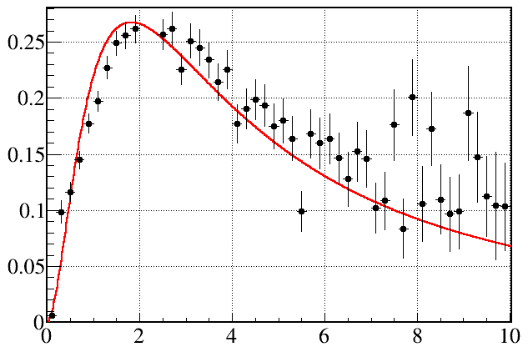
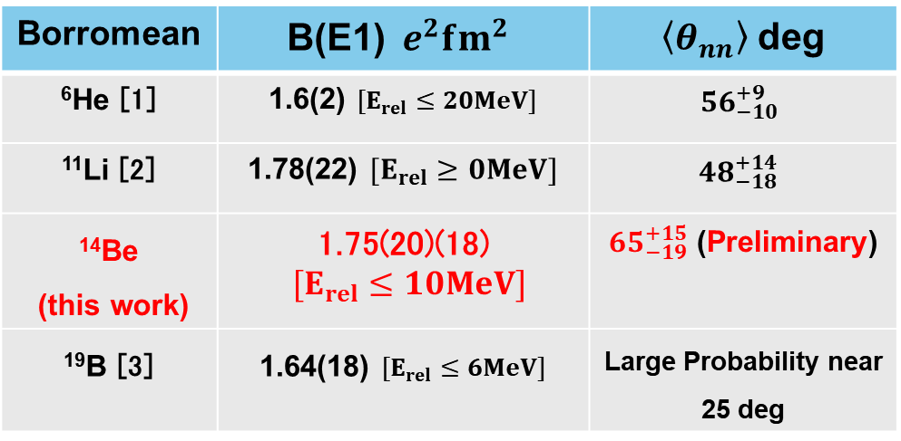


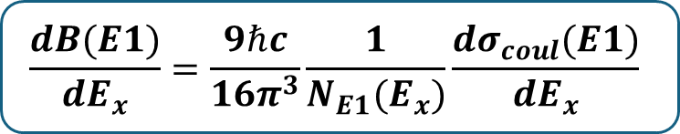
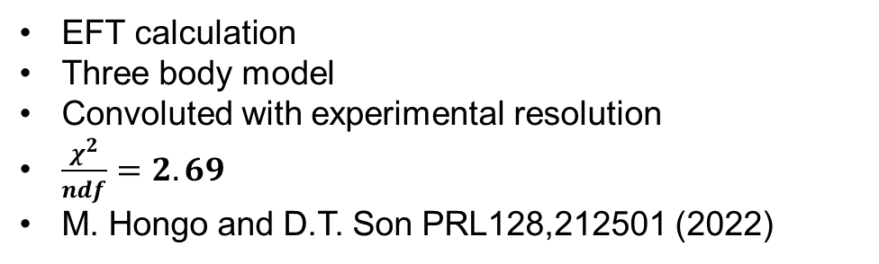
Result : Energy Spectrum of E1 Strength B(E1)
Equivalent photon method
Borromean | $$\text{B}\text{(}\text{E}\text{1}\text{)} e^{2}{fm}^{2}$$ | $\left\langle θ_{nn}\right\rangle$deg
⁶He [1] | 1.6(2) $[E_{rel}≤20MeV]$ | $${56}_{−10}^{+9}$$
¹¹Li [2] | 1.78(22) $[E_{rel}≥0MeV]$ | $${48}_{−18}^{+14}$$
¹⁴Be (this work) | 1.75(20)(18) $[E_{rel}≤10MeV]$ | ${65}_{−19}^{+15}$ (Preliminary)
¹⁹B [3] | 1.64(18) $[E_{rel}≤6MeV]$ | Large Probability near 25 deg
$$\frac{dB(E1)}{dE_{x}}=\frac{9ℏc}{16π^{3}}\frac{1}{N_{E1}(E_{x})}\frac{dσ_{coul}(E1)}{dE_{x}}$$
$\frac{dB(E1)}{dE_{rel}}$ [$e^{2}{fm}^{2}/MeV$]
[1] Y.L. Sun, et. al., Phys. Lett. B 814 (2021) 136072
[2] T. Nakamura, et. al., Phys Rev. Lett. 96 (2006) 252502
[3] K. J. Cook, et. al., Phys. Rev. Lett. 124 (2020) 212503
EFT calculation
Three body model
Convoluted with experimental resolution
$\frac{χ^{2}}{ndf}=2.69$
M. Hongo and D.T. Son PRL128,212501 (2022)
$$E_{rel}=E_{x}−S_{2n}[MeV]$$

Slide 9
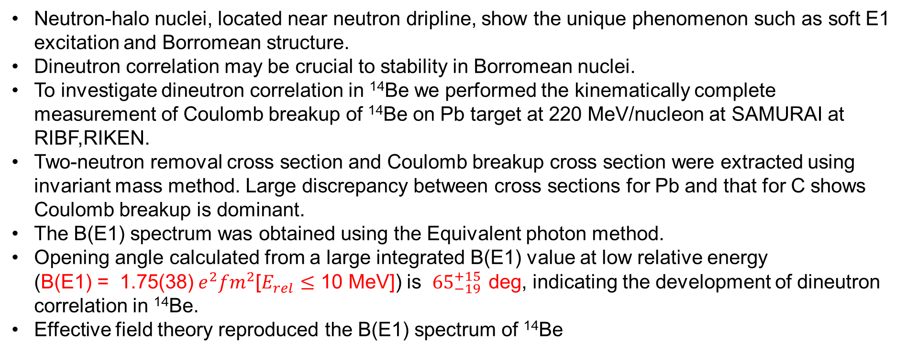
Conclusion and Perspective
Conclusion
Neutron-halo nuclei, located near neutron dripline, show the unique phenomenon such as soft E1 excitation and Borromean structure.
Dineutron correlation may be crucial to stability in Borromean nuclei.
To investigate dineutron correlation in ¹⁴Be we performed the kinematically complete measurement of Coulomb breakup of ¹⁴Be on Pb target at 220 MeV/nucleon at SAMURAI at RIBF,RIKEN.
Two-neutron removal cross section and Coulomb breakup cross section were extracted using invariant mass method. Large discrepancy between cross sections for Pb and that for C shows Coulomb breakup is dominant.
The B(E1) spectrum was obtained using the Equivalent photon method.
Opening angle calculated from a large integrated B(E1) value at low relative energy (B(E1) = 1.75(38)${ e}^{2}{fm}^{2}$[$E_{rel}≤$ 10 MeV]) is ${65}_{−19}^{+15}$ deg, indicating the development of dineutron correlation in ¹⁴Be.
Effective field theory reproduced the B(E1) spectrum of ¹⁴Be
Perspective
Explore the configuration of the single-particle orbital of valence neutrons, based on the shape of dB(E1)/dEx compared with three-body model calculations.

Slide 10
Back Up

Slide 11
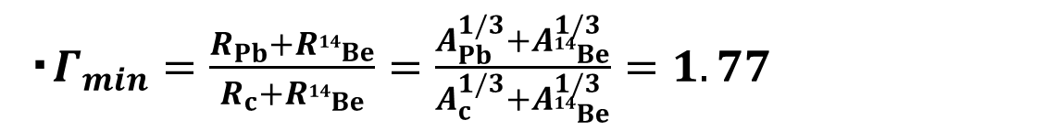
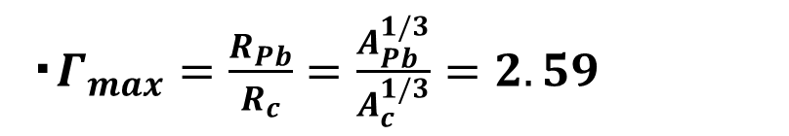
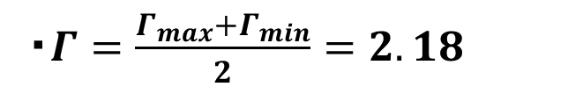
Γ factor
Very simple calculation using geometry
・$Γ_{min}=\frac{R_{Pb}+R_{14Be}}{R_{c}+R_{14Be}}=\frac{A_{Pb}^{1/3}+A_{14Be}^{1/3}}{A_{c}^{1/3}+A_{14Be}^{1/3}}=1.77$
・$Γ_{max}=\frac{R_{Pb}}{R_{c}}=\frac{A_{Pb}^{1/3}}{A_{c}^{1/3}}=2.59$
・$Γ=\frac{Γ_{max}+Γ_{min}}{2}=2.18$

Slide 12
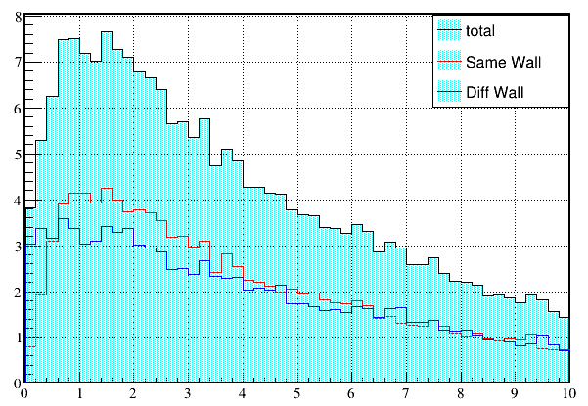
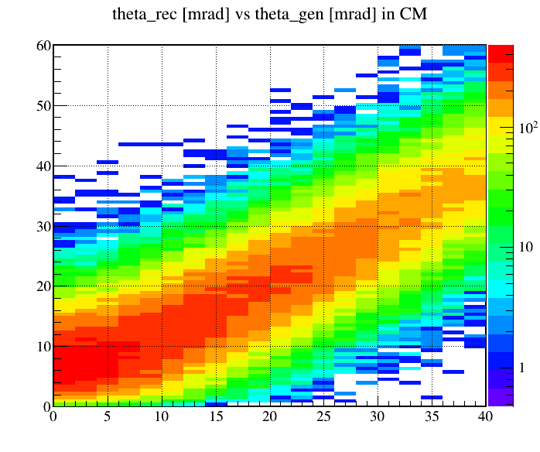



Geant 4 Simulation
¹⁴Be Phase space decay
Pb target
Reaction pos of Z random
Coulomb multi scattering
2n eff [%]
$θ_{CM}$ rec [mrad]
$$E_{rel}=E_{x}−S_{2n}[MeV]$$
$θ_{CM}$ gen[mrad]

Slide 13
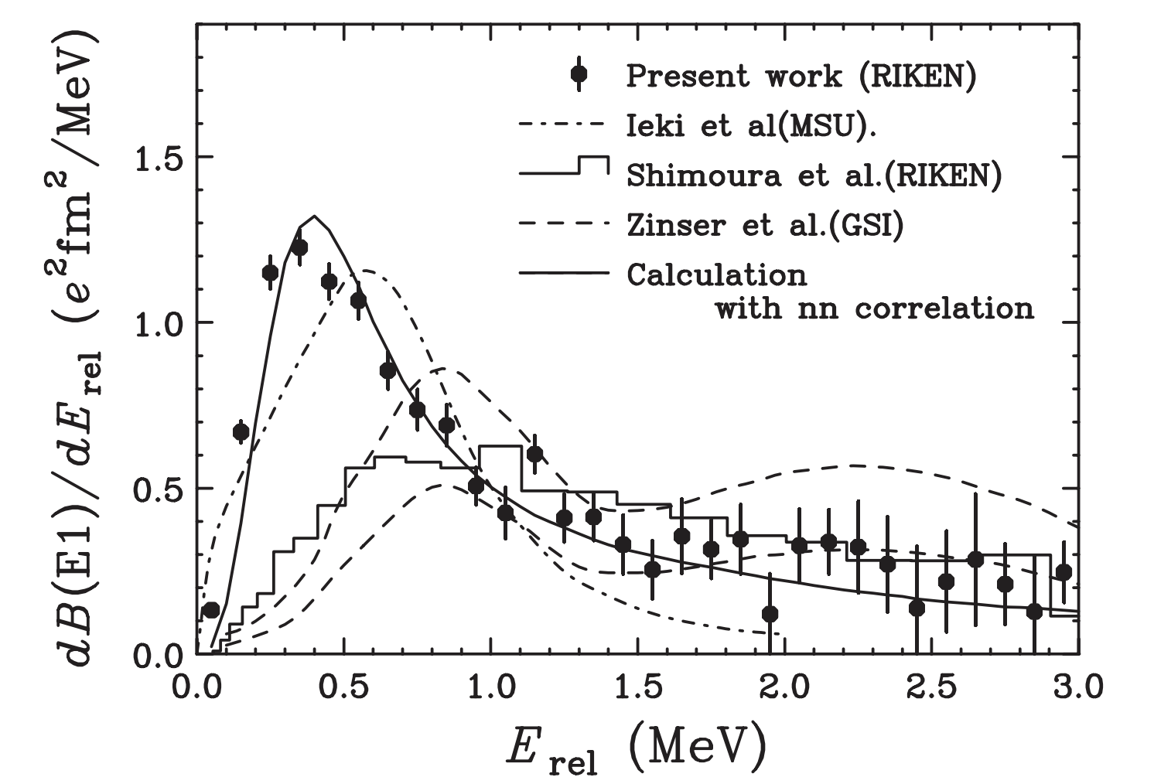
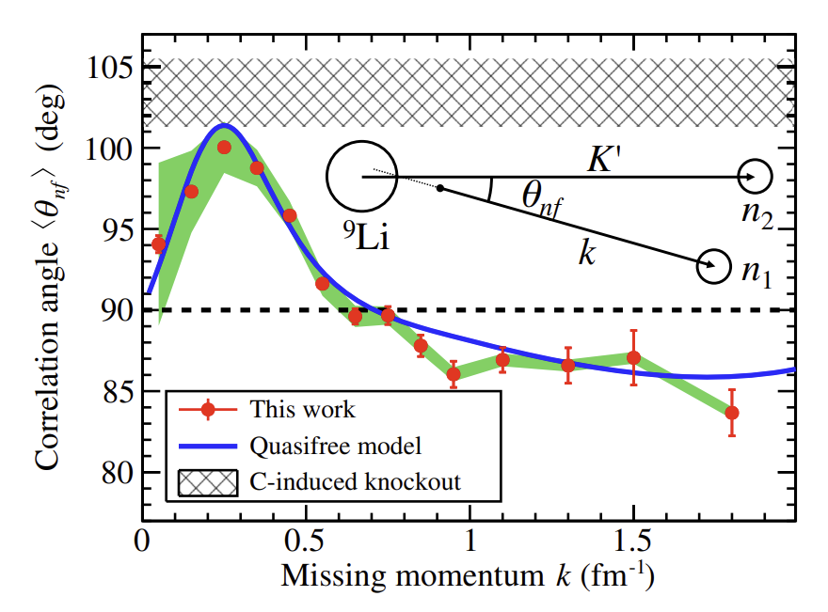
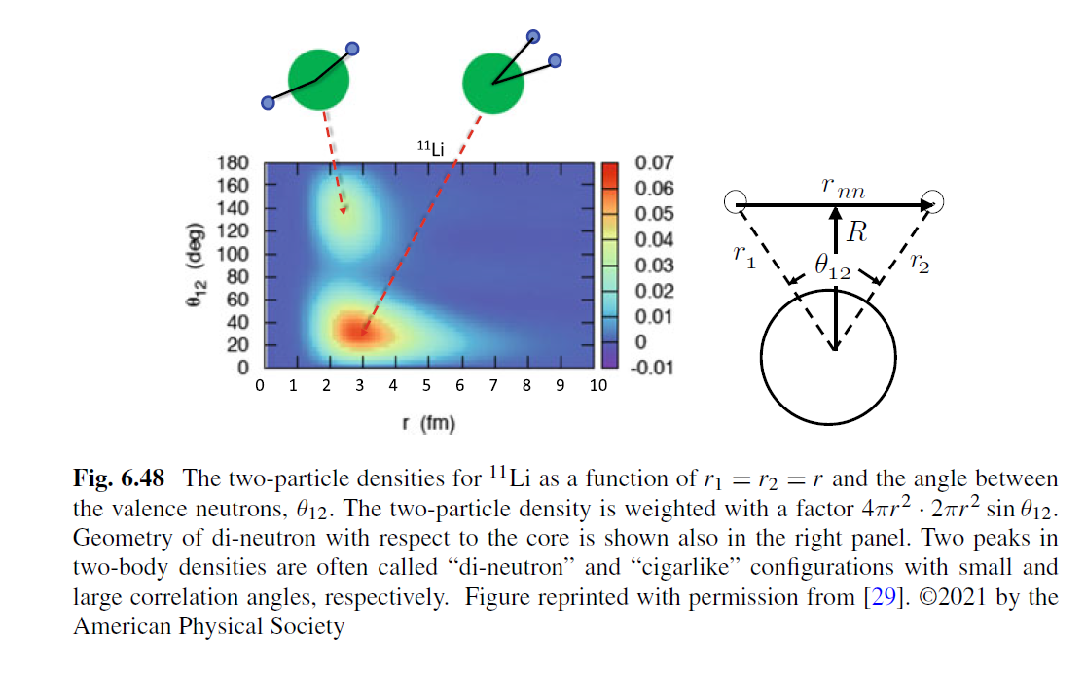
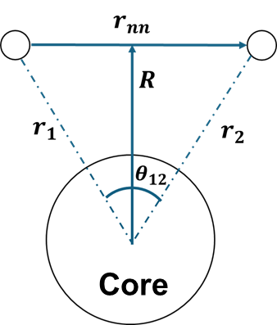
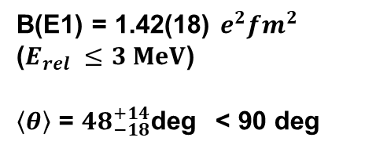
Spatial Dineutron Correlation in ¹¹Li
Coulomb breakup
Pb(¹¹Li,⁹Li+2n)
(p,pn) knockout reaction
Y. Kubota,et al., PRL 125, 252501 (2020)
T. Nakamura,et al., PRL 96, 252502 (2006)
B(E1) = 1.42(18) $e^{2}{fm}^{2}$ ($E_{rel} ≤3 MeV$)
$\left\langle θ\right\rangle$ = ${48}_{−18}^{+14}$deg < 90 deg
ciger
dinuetron
surface
Dineutron correlation is well developed at nuclear surface in ¹¹Li
K. Hagino, H. Sagawa,
Phys. Rev. C 72, 044321 (2005)
Notes:
実際に11Liではダイニュートロン相関が発達していることが確立しています。三体モデルの理論計算では、ダイニュートロン相関が発達することが示されています。左の図は¹¹Liの三体モデルの計算で、横軸が 縦軸が、z軸は確率密度を示しています。こちらの角度θ₁₂が小さい領域はdineutron configurationを示していて、角度が大きな部分がciger-likeなconfigurationを示してます。Dineutron configurationが支配的であることが示されています。同様に右の図も¹⁹Bの三体モデルの理論計算です。図のように、dineutron configuration、non-collerated, ciger-like configurationの三つの重ね合わせとなりますが、dineutron configurationが支配的であることが示されています。
以上のように、dineutron correlation may be essential to stability nea neutron dripline. 加えて、ダイニュートロン相関を研究することで、we can provide insights into dilute neutron-rich matter found in the inner crust of neutrons stars.

Slide 14
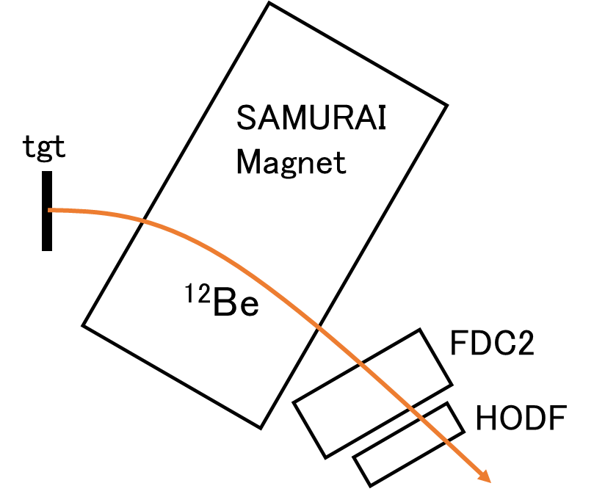
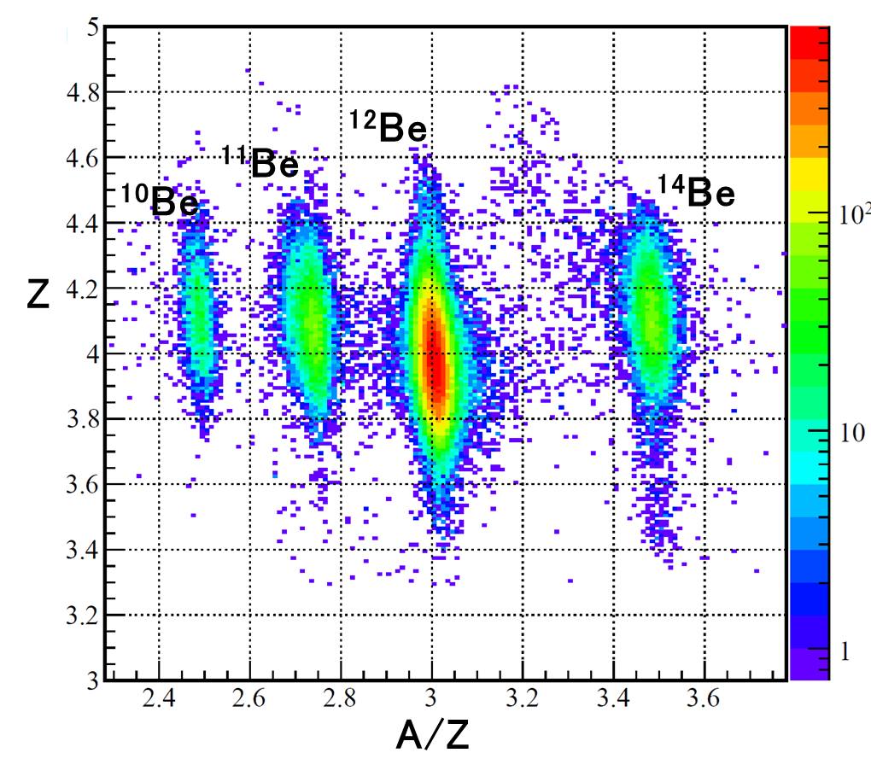
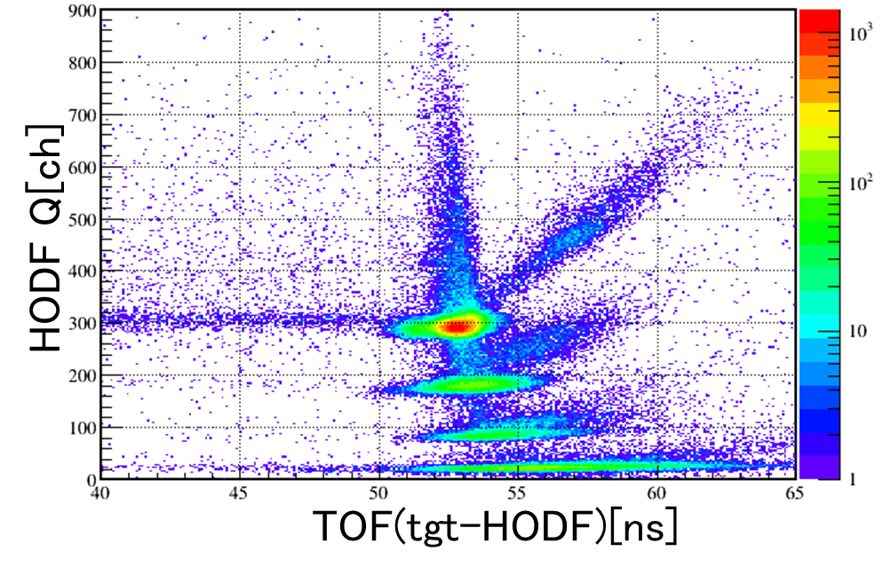
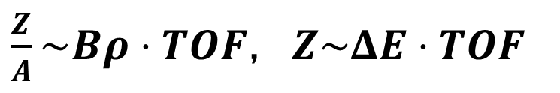
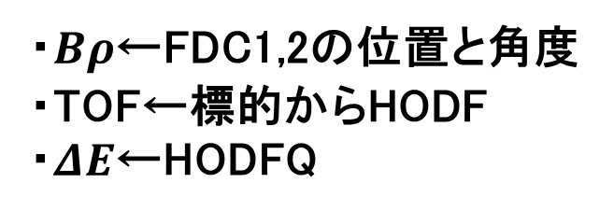
荷電フラグメントの粒子識別
位置、角度
FDC1
位置、角度
Z=4
Q(ΔE),TOF
3
$\frac{Z}{A}\sim Bρ⋅TOF$, $Z\sim ΔE⋅TOF$
2
1
・$Bρ$←FDC1,2の位置と角度
・TOF←標的からHODF
・$ΔE$←HODFQ
Notes:
■原稿
荷電フラグメントの粒子識別について説明します。
左の図は、SAMURAIセットアップの下流部分の簡略図です。
荷電フラグメントはFDC1を通過した後、samurai magnetによって曲げられ、FDC2とHODFによって検出されます。
FDC1,2はドリフトチェンバーで荷電フラグメントの位置を、HODFはプラスチックシンチレータを並べたもので、荷電フラグメントの標的からHODFの飛行時間と、エネルギー損失に対応する波高を測定します。
Z/AはBρとTOFの積、ZはΔEとTOFの積で表せますので、粒子識別は三つの物理量Bρ,TOF,エネルギー損失ΔEを用いました。
BρはFDC1,FDC2の位置と角度から、TOFは標的からHODFまで、エネルギー損失はHODの波高情報から得られます。
右の図は、横軸がTOF、縦軸がエネルギー損失に対応するHODの波高の情報です。
下からZ=1,2,3,4ときれいに分かれていて、Z=4にゲートを掛けます。
次にBrhoとTOFを用いてZ/Aを導出し、粒子識別した図がこちらです。
右から順に14Be,12Be,11Be,10Beです。
12Beの数を数えて、インクルーシブ断面積を導出しました。
■時間
目標：1分
計測：1分20秒

Slide 15
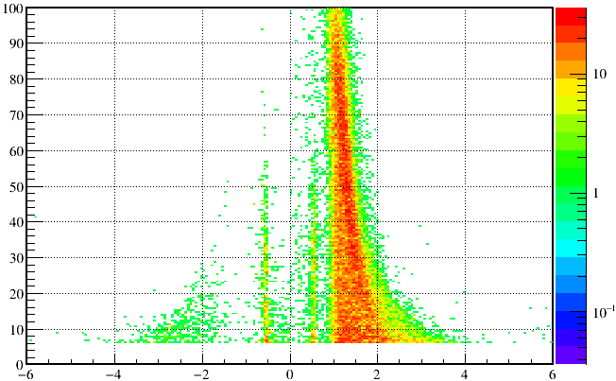
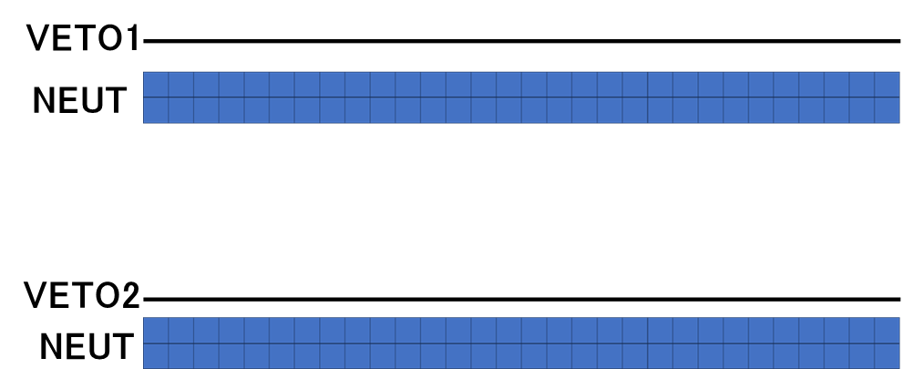
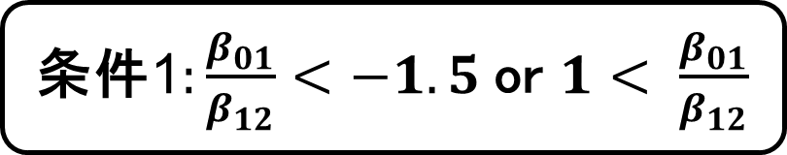



準単色中性子(200MeV/u)の解析によるクロストーク排除条件の決定1
・⁷Li(p,n)反応より、一つの中性子が中性子検出器に入射
・複数の検出はクロストークによるもの
条件1$:\frac{β_{01}}{β_{12}}<−1.5$or $1< \frac{β_{01}}{β_{12}}$
要因１:一つの中性子が二回検出される。
n
different wall
different wall
散乱された中性子
$$β_{01}$$
Q2[MeVee]
$$β_{12}$$
$$β_{01}/β_{12}$$
Notes:
■原稿
クロストーク排除の条件を決定するために、入射エネルギーが200MeV/uのprotonを7Li標的に入射させ準単色の中性子を発生させ解析を行いました。
クロストーク排除の条件は主に二つあります。一つがクラスタリング、もう一つが先ほど述べた速度によるカットです。
左上の図は、二つのヒット間の距離と時間差の相関をプロットしています。
こちらの線がガンマ線、こちらが陽子によるものです。
シンチレータから反跳した陽子やガンマ線は、容易に近くのシンチレータを鳴らしますので、左下のように距離と時間差が小さい部分でプロットが集中します。
よって、こちらの式を用いて、複数のヒットをクラスター化することにより、クロストークのヒットを排除します。
左下の図は、横軸がbeta01とbeta12の比、縦軸が二つ目のヒットの波高情報です。
Beta01/beta02が±0.5付近のプロットはガンマ線によるクロストーク、1より大きい部分が中性子や陽子によるクロストークだと考えられます。
散乱した粒子は散乱前よりも速度が遅くなるという条件を満たすヒットを排除します。
右下の表は、1,2の条件を課した際のクロストーク残存率を示しています。
二つの条件を用いると、残存率は0.856%と、ほとんどのクロストークが排除できていることがわかります。

Slide 16
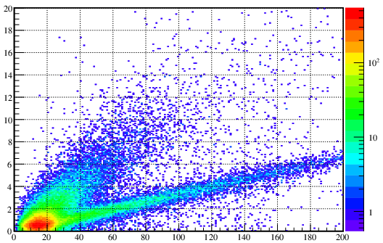


準単色中性子(200MeV/u)の解析によるクロストーク排除条件の決定2
要因2:反跳陽子やγ線が周囲の別のシンチレータで検出される。
n
same wall
same wall
same wall
dt[ns]
反跳陽子
γ線
dr[cm],dt[ns]
dr[cm]
条件2$:\frac{1}{\sqrt{4}}\sqrt{\left({\sum_{i=x,y,z}{\left(\frac{d_{i}}{12cm}\right)}}^{2}+{\left(\frac{dt}{12cm/cβ}\right)}^{2}\right)}<2$
排除の条件 | クロストーク残存率
なし | 49.0%
1+2 | 0.856%

Slide 17














Calculation of Opening angle
$$\cos{\frac{θ_{nn}}{2}}=\frac{\sqrt{\left\langle r_{c−2n}^{2}\right\rangle }}{\sqrt{\left\langle r_{c−2n}^{2}\right\rangle +\frac{\left\langle r_{nn}^{2}\right\rangle }{4}}}$$
Assuming
Three body model
Core(12Be) is inert
Two of Rc-2n are same
$$n$$
$$\frac{θ_{nn}}{2}$$
$$r_{nn}$$
$$r_{c−2n}$$
$$B\left(E1\right)=\int{dE\frac{dB(E1)}{dE}=\frac{3}{π}{\left(\frac{Ze}{A}\right)}^{2}\left\langle r_{c−2n}^{2}\right\rangle }$$
$$n$$
$$\left\langle r_{m}^{2}\right\rangle =\frac{A_{core}}{A}{\left\langle r_{m}^{2}\right\rangle }_{core}+\frac{{2A}_{core}}{A^{2}}\left\langle r_{c−2n}^{2}\right\rangle +\frac{1}{2A}\left\langle r_{nn}^{2}\right\rangle$$
コア
$$\sqrt{\left\langle r_{c−2n}^{2}\right\rangle }=4.74(5)fm$$
$$\sqrt{\left\langle r_{nn}^{2}\right\rangle }=6.08±1.84fm$$
$$\sqrt{\left\langle r_{m}^{2}\right\rangle }=3.22\left(7\right)fm[1],$$
$$\sqrt{{\left\langle r_{m}^{2}\right\rangle }_{core}}=2.71\left(6\right)fm[2]$$
$\left\langle θ_{nn}\right\rangle$ = ${65}_{−19}^{+15}$ deg
$[1]$ T. Moriguchi, et. al, Nucl. Phys. A 929 (2014) 83-93
$[2]$ S. Ilieva, et. al, Nucl. Phys. A 875 (2012) 8-28

Slide 18

Motivation of study on Coulomb breakup of ¹⁴Be
Aim
Measure E1 strength B(E1) of ¹⁴Be with high statics and low error
Show the occurrence of soft E1 excitation of ¹⁴Be
Check whether dineutron spatial correlation develops in ¹⁴Be
Comparison with theoretical calculation
Mechanism of development of dineutron correlation - Explore the configuration of the single-particle orbital of valence neutrons - In ¹¹Li two configurations (($ν$1p_{1/2})² ,($ν$2s_{1/2}) ²) of valence neutrons are mixed
Can ¹⁴Be be described by three-body model calculation - $S_{n}\left(14Be\right)=1.27$ MeV > $S_{n}\left(11Li\right)=0.37$ MeV - $S_{n}\left(12Be\right)=3.67$ MeV << about 16 MeV (stable nuclei) - ¹²Be+2n or ¹⁰Be+4n
Universality - Is dineutron correlation a common feature in Borromean nuclei? - or is it a more general phenomenon?

Slide 19









Result : Cross Section
Reaction | $σ_{Pb}$ [mb] | $σ_{C}$ [mb] | $σ_{Coulmb}$ [mb] | $$σ_{Pb}/σ_{C}$$
¹⁴Be→¹²Be+X | 1100 (110) | 190 (10) | 690 (110) | 5.78 (68)
¹⁴Be→¹²Be+n+n ($E_{rel} ≤10$ MeV) | 680 (7) | 44(1) | 600(8) [$Γ=2.18$] 601(8) [$θ_{graz}$ Cut] | 15.5 (4)
> ~2 (stable nuclei)
$0°<θ_{CM}<0.9°$ ($θ_{graz}$)
Pb(¹⁴Be,¹²Be+2n)
$$\frac{dσ_{coul}}{dE_{rel}}=\frac{dσ_{Pb}}{dE_{rel}}−Γ\frac{dσ_{C}}{dE_{rel}}$$
C(¹⁴Be,¹²Be+2n)
× (Γ=2.18)
$\frac{dσ_{2n}}{dE_{rel}}$ [mb/MeV]
$\frac{dσ_{coul}}{dE_{rel}}$[mb/MeV]
First excited state in ¹⁴Be (2⁺) 280 keV [1]
$E_{rel}$ = $E_{x} − S_{2n}$[MeV]
$E_{rel}$ [MeV]
[1] T. Sugimoto, et al., Phys. Lett. B 654 (2007) 160-164

Slide 20







Result : Energy Spectrum of E1 Strength B(E1)
Equivalent photon method
$$\frac{dB(E1)}{dE_{x}}=\frac{9ℏc}{16π^{3}}\frac{1}{N_{E1}(E_{x})}\frac{dσ_{coul}(E1)}{dE_{x}}$$
$\frac{dσ_{Pb}}{dΩ}$ [b/sr]
$\frac{dB(E1)}{dE_{rel}}$ [$e^{2}{fm}^{2}/MeV$]
$θ_{graz}$
= 15.75 mrad
$$E_{rel}=E_{x}−S_{2n}[MeV]$$
$θ_{CM}$ [mrad]

Slide 21





Comparison with theoretical calculation
M. Hongo and D.T. Son PRL128,212501 (2022)
Very preliminary
$$\frac{dB}{dE_{x}}=\frac{3}{4π}Z^{2}e^{2}\frac{12g^{2}}{π}\frac{{A−2}^{1/2}}{A^{5/2}}\frac{{\left(E_{x}−S_{2n}\right)}^{2}}{{E_{x}}^{4}}f_{E1}\left(\frac{1}{−a\sqrt{E_{x}−S_{2n}}}\right)$$
$\frac{dB(E1)}{dE_{rel}}$ [$e^{2}{fm}^{2}/MeV$]
$$f_{E1}\left(x\right)=1−\frac{8}{3}x{\left(1+x^{2}\right)}^{\frac{3}{2}}+4x^{2}\left(1+\frac{2}{3}x^{2}\right)$$
Three body model
Universal model
Effective field theory
Include exp resolution
Reproduce the B(E1) spectrum of ¹⁴Be.
Free parameter g is 1.3
$$\frac{χ^{2}}{ndf}=2.69$$
$$E_{rel}=E_{x}−S_{2n}[MeV]$$

Slide 22




Gamma-ray spectrum from DALI2
No peak around 2.1, 2.7 MeV
14Be+C→11Be+X
Peak around 320 keV
14Be+Pb→12Be+X
Counts
14Be+Pb→12Be+n+n
DoppCor Energy [keV]
DoppCor Energy [keV]
DoppCor Energy [keV]
14Be+C→12Be+X
Upper limit of Gamm-ray contribution is
~5 %
It’s negligible.
DoppCor Energy [keV]

